Slide 1
Rhomis e indicadores agroecologicos
Un aporte a un proceso de metodos mixtos y dialogo con comunidades y redes de agricultores

Slide 2
El uso de Rhomis en evaluar y conversar sobre las transiciones agroecologicos
Rhomis:
‘solo’ una encuesta; complementa a otros modos de investigación cualitativa, planificación, y accion.
Fortalezas:
  Cobertura de un gran rango de hogares
  Entender tipos de finca o patrones cuando ya hay un entendimiento de la variedad de modos de vida, recursos, manejo etc.
Tiene limitaciones en captar bien el por qué ; se limita al ‘qué’ y necesita ser profundizado con entrevistas menos estructuradas
Modificaciones y uso – colaboración entre Yanapai / Vecinos Mundiales y Rhomis:
Diferentes pisos ecologicos
Modificación para entender balances de nutrientes estimados
Obviar algunas secciones sobre temas sensibles de seguridad alimentaria

Slide 3
Teoria de cambio en las practices de descansos forrajeros:
Contribuye a la salud del suelo con:
Mas cobertura del suelo, menos erosion
Aumento de Forraje para ganadería y reciclaje como estiercol
Biomasa radicular para regenerar el suelo
Manejo adecuado con reciclaje de estiercol
Año 1
Papa
Año 2
Maíz
Año 3 Haba
Año 4
Avena/ryegrass/ treboles
Año 5
Ryegrass/ treboles
Año 6
Ryegrass/ treboles
Año 1
Papa
Año 2
Maíz
Año 3 Cebada/oca
Año 4
Haba
Año 5
Descanso
Año 6
Descanso

Slide 4
Posibles indicadores sobre manejo agroecológico, perspectivas agroecológicos, transiciones
Area en forrajes perrenes (cobertura de suelo y raices perrenes en zonas de produccion Agrícola)
Uso de leguminosas
Balances de nutrientes estimados para nitrogeno y fosforo
Diversidad de cultivos
Grado de integración entre actividades pecuarias y agrícolas:
  Tendencias en cultivos de forraje y tenencia de animales en los ultimos cinco años
  Razones por que se aumentan o se reducen los forrajes y animales
Expectectivas sobre futuros fuentes de bienestar y modos de vida con un enfoque en el suelo:
  “en 5 años ¿Qué actividades le va a dar más ingresos o mayores beneficios como comida?”
  “Pensando en el futuro, en 5 años, ¿Qué prácticas y actividades beneficiarán la salud del suelo y la producción de la tierra para el futuro de sus hijos?”

Slide 5
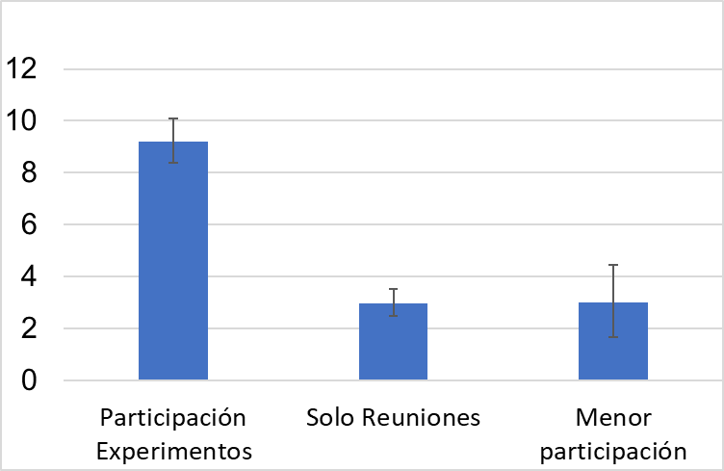
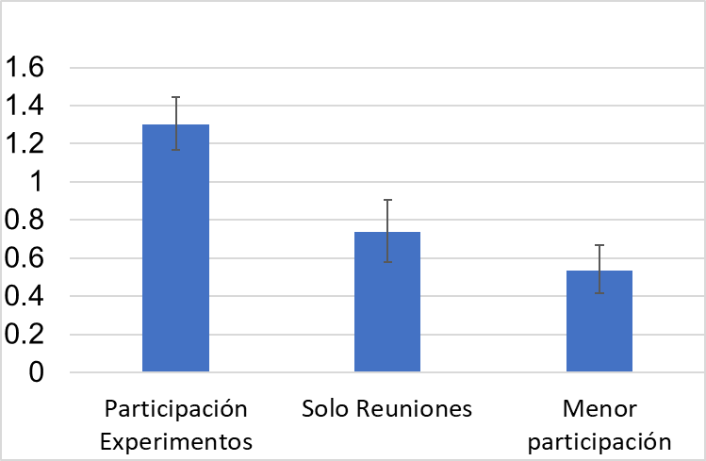
Numero de animales (TLU)
1 TLU = 1 vaca = 5 ovejas
Tierra cultivable (Ha)
Incluye forrajes y tierras en descanso
Diferencias en recursos y medios de vida entre grupos de participantes

Slide 6
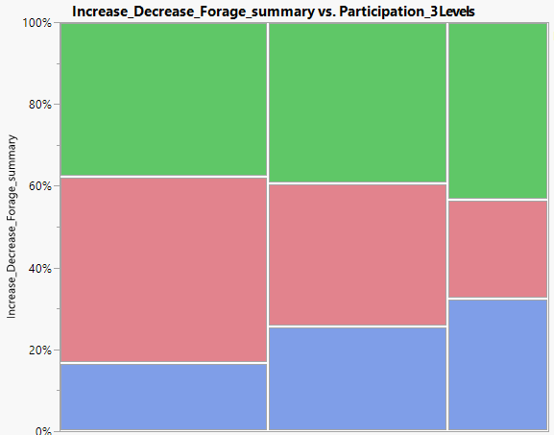
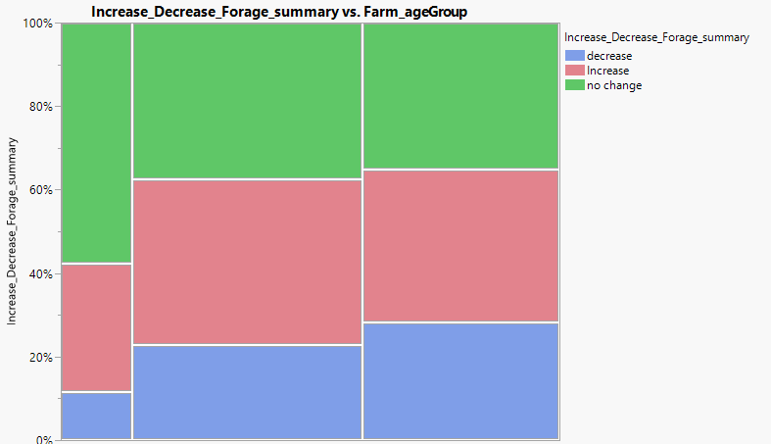
Aumento o reducción en area dedicada a forrajes en los ultimos cinco años segun entrevistados (n=200)
Por grupo de participación en el proyecto
Por grupo de edades o ciclo de consolidación de la finca
Ningun cambio
Grupos de cambio del area de forraje (proporción de fincas)
Aumentan
Reducen
Experimentos
Solo Reuniones
Menor participación
Jovenes
Consolidadas
Fincas con edad
Fincas en reducción de areas de forraje se presentan como minoría
Participación en el Proyecto y edad de la finca se asocia con las tenedencias en el forraje, pero la causa no se interpreta facilmente

Slide 7
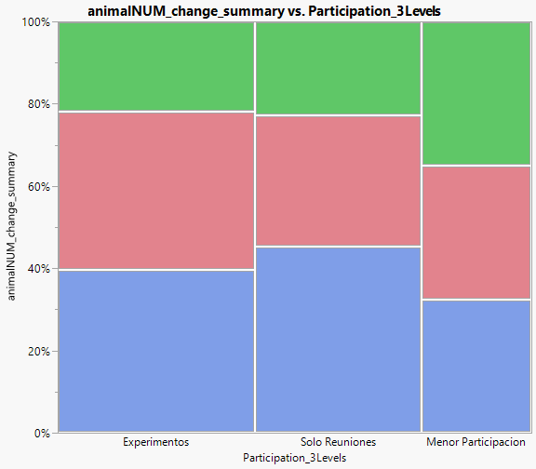
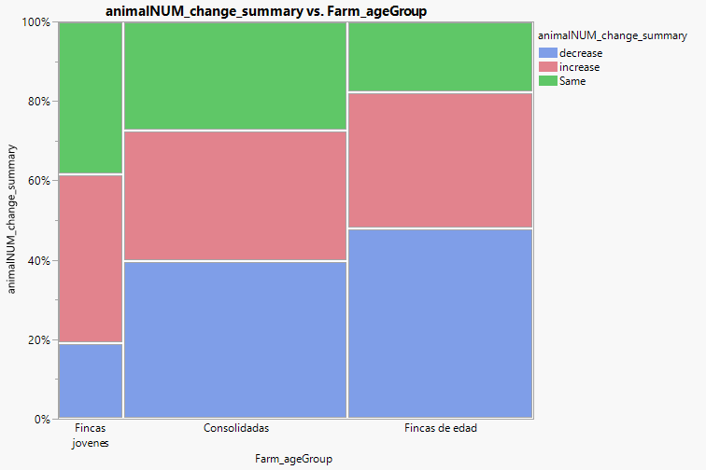
Aumento o reducción en animales en los ultimos cinco años segun entrevistados (n=200)
Por grupo de participación en el proyecto
Por grupo de edades o ciclo de consolidación de la finca
Experimentos
Solo Reuniones
Menor participación
Jovenes
Consolidadas
Fincas con edad

Slide 8
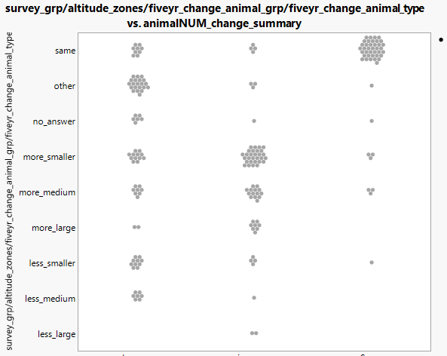
Cambios en tipos de animal vs. cambio en numero de animales
Ningun cambio
Y otras respuestas
Los aumentos en animales se explican mas que nada por aumentos en animales menores (ej. cuyes)
Concepto de ganancia/ciclo corto de producción en vez de ‘caja de ahorros’
Mas animales menores
Mas animales medianos
Mas animales grandes
Menos animales menores
Menos animales medianos
Menos animales grandes
Reducen Aumentan Ningun Cambio

Slide 9
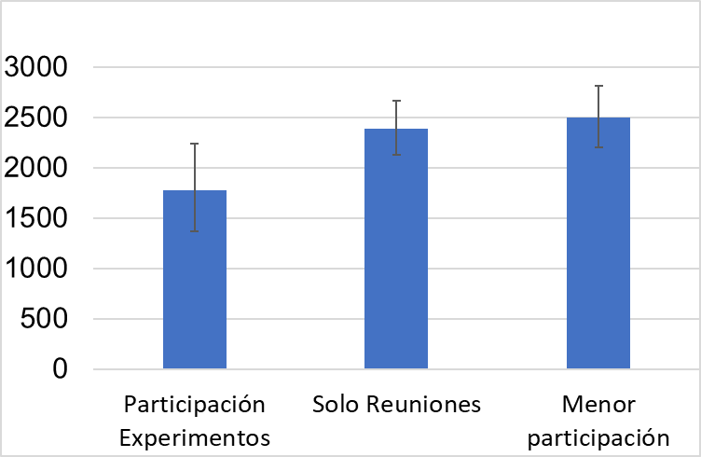
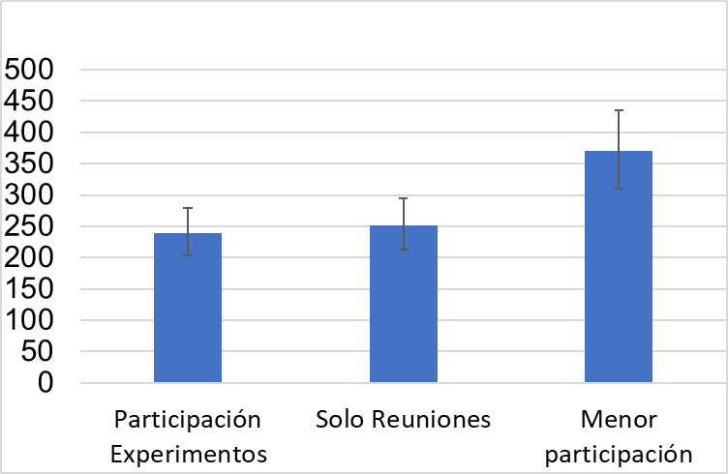
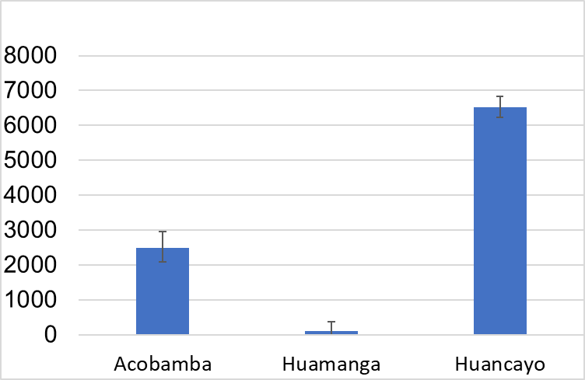
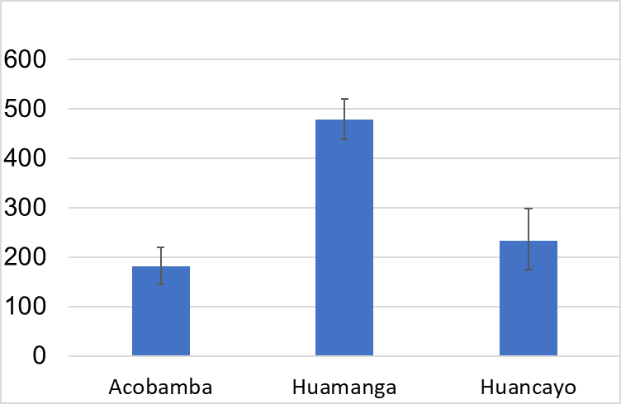
Aplicación de estiercol y fertilizantes – diferencias mas importantes entre regiones y no tanto entre grupos de participacion
Tasa de aplicación de estiercol
Tasa de aplicación de fertilizante
Aplicación estiercol, promedio
entre zonas (kg/ha)
Aplicación fertilizante, promedio
entre zonas (kg/ha)
Aplicación estiercol, promedio
entre zonas (kg/ha)
Aplicación fertilizante, promedio
entre zonas (kg/ha)
¿Posibilidad de conversacion entre zonas sobre las razones por contraste entre fertilizante vs. estiercol?

Slide 10
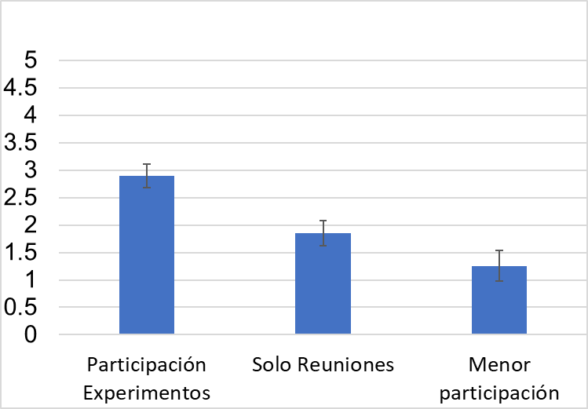
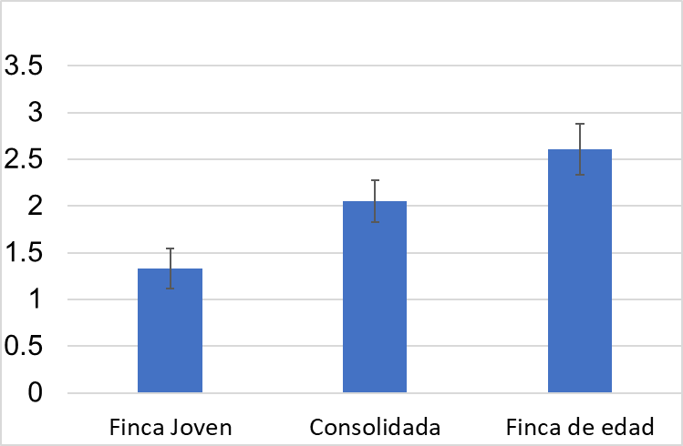
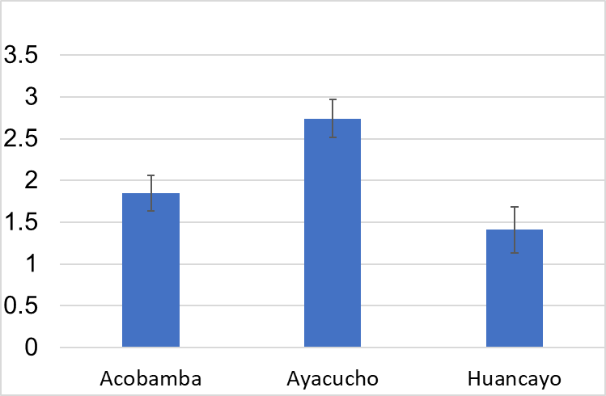
Diversidad de cultivos, abarcando 3 pisos altitudinales en cada comunidad
Participantes en experimentos – mas diversidad
Menor participación - ¿es falta de recursos, o diferentes modos de vida? (“stepping out” concepto de Tittonnell et. Al.

Slide 11
Próximas dos laminas:
Factores económicos reflejando ingresos, diferentes medios de vida como Fuente de future sosten de la familia.
Sostenabilidad de la productividad de suelos y factores que puede fomentarla en el futuro.

Slide 12
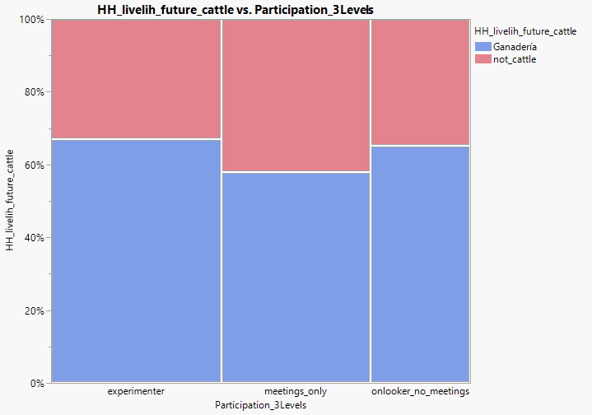
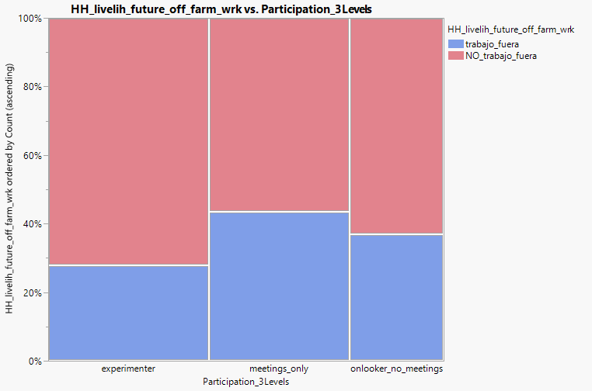
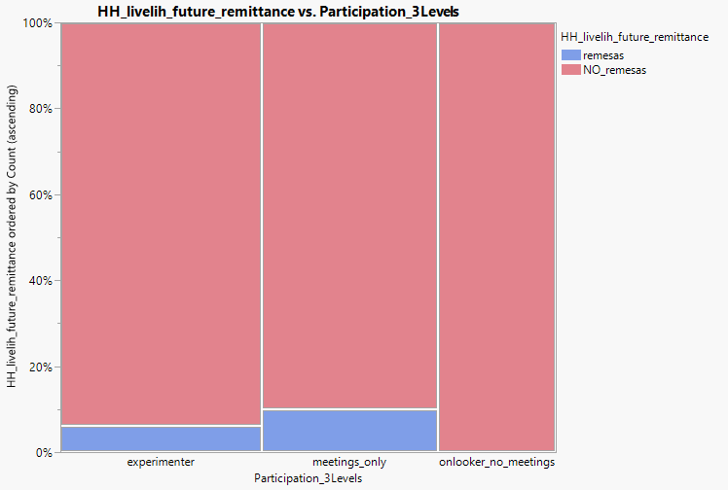
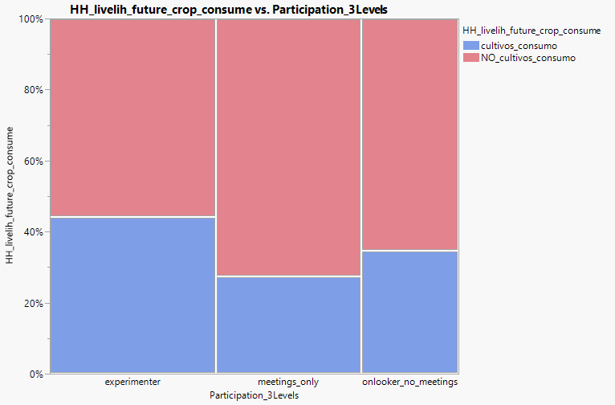
Ganadería no importante
Trabajo fuera de la finca
No Importante
Ganadería importante
Factores económicos y
De consumo
Interes en ganaderia – ¿cambio climático? ¿percepción de la oportunidad económica?
Importante
Experimentos
Solo Reuniones
Menor
participación
Experimentos
Solo Reuniones
Menor
participación
Cultivos para consumo
Remesas
No Importante
No Importante
Importante
Importante
Experimentos
Solo Reuniones
Menor
participación
Experimentos
Solo Reuniones
Menor
participación

Slide 13
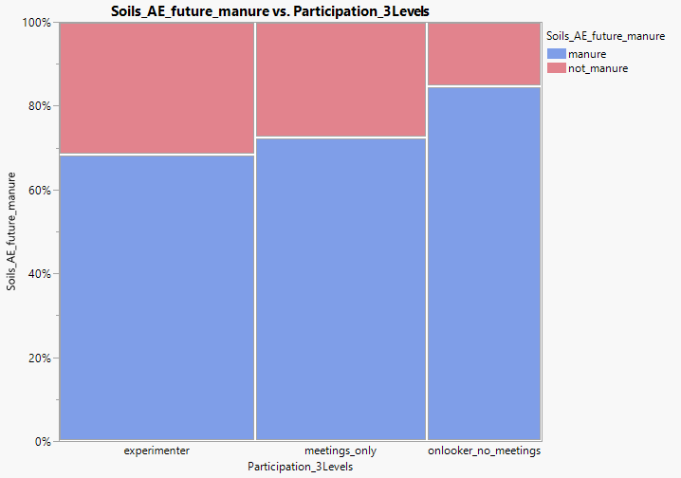
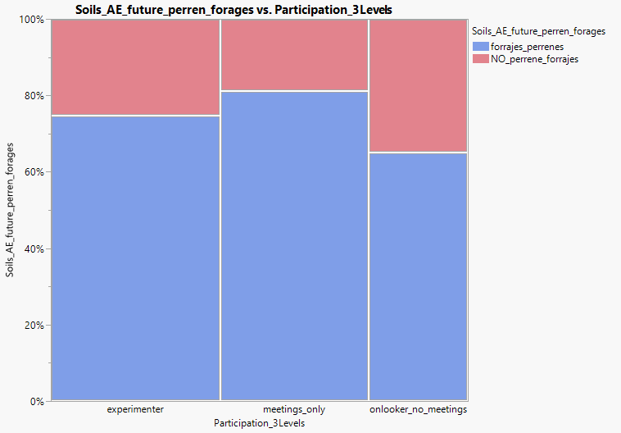
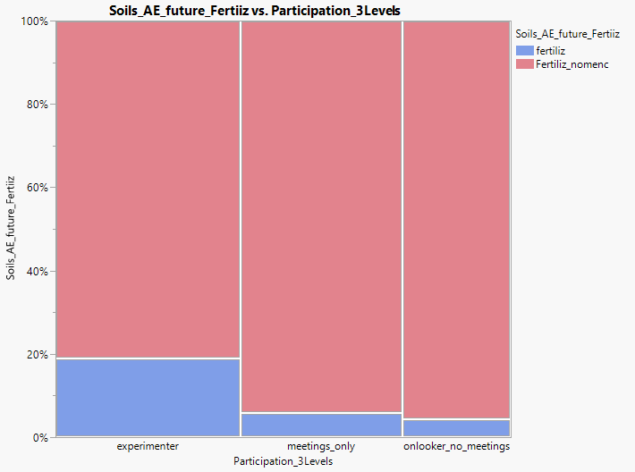
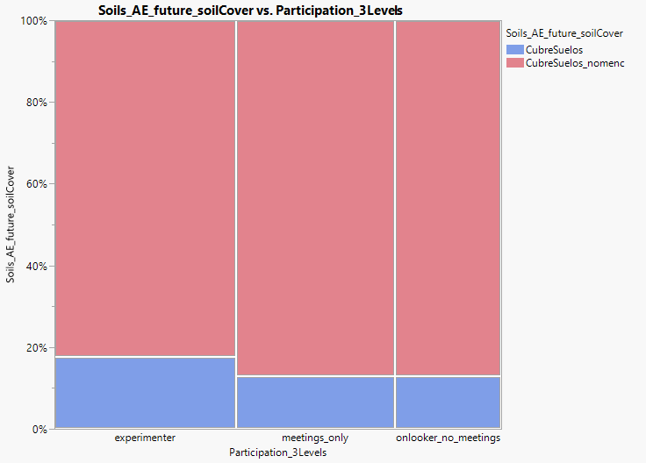
Estiércol
Forrajes perrenes
No Importante
No Importante
Importante
Importante
Sostenabilidad de suelos y producción
Experimentos
Solo Reuniones
Menor
participación
Experimentos
Solo Reuniones
Menor
participación
Fertilizante
Cubrir el suelo
No Importante
No Importante
Importante
Importante
Experimentos
Solo Reuniones
Menor
participación
Experimentos
Solo Reuniones
Menor
participación

Slide 14
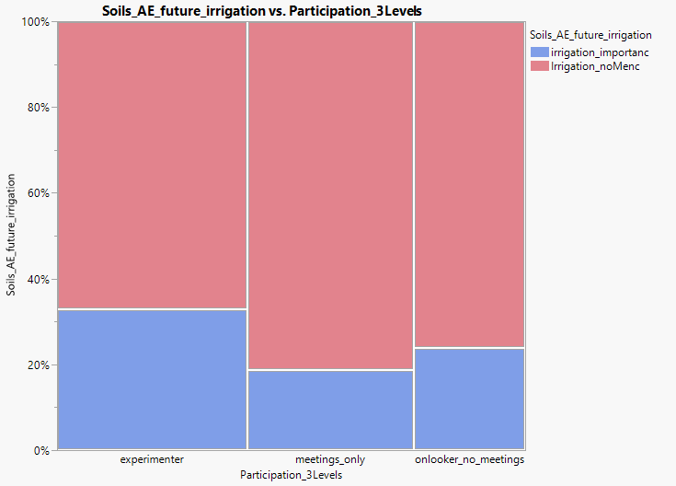
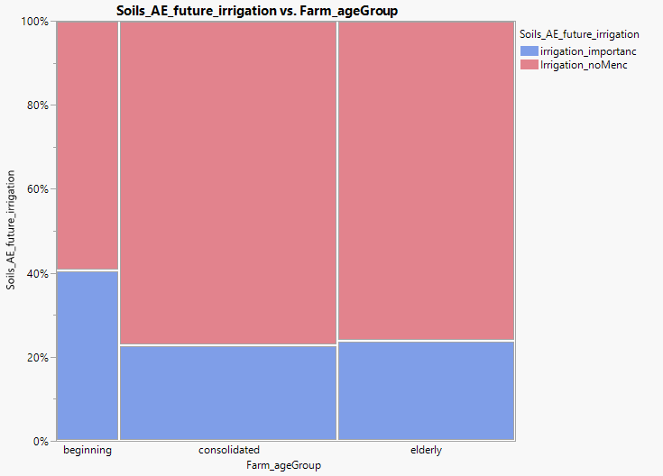
Riego
Riego
No Importante
No Importante
Sostenabilidad de suelos y producción
Importante
Importante
Experimentos
Solo Reuniones
Menor
participación
Fincas
Jóvenes
Consolidadas
Fincas Mayores
Importancia de riego al future para diferentes grupos de participación y de edades de la finca
Parece ser mas importante para los mas involucrados en la investigación
Parece ser mas importante para las fincas que se van estableciendo.
Vinculado al area de cultivos, importancia de forrajes cultivados.

Slide 15
Proximos pasos
Compartir estas observaciones con comunidades, medir interest, y reflejar sobre el significado y la importancia para procesos de decision, a nivel de la comunidad u otras organizaciones
Profundizar mediante comparaciones longitudinales en casos de fincas especificas presentes en la base Rhomis 2018 y 2022
Profundizar con entrevistas semi-estructuradas con estos casos longitudinales y otros.
Poner un imagen aqui, tal vez de consultacion con comunidades – ejemplo de un taller

Slide 16
Gracias!
Laminas extras en abajo

Slide 17
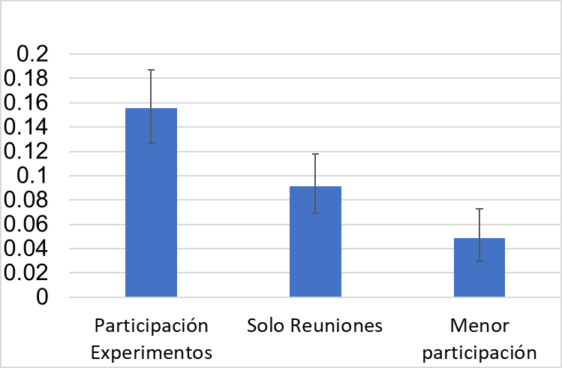
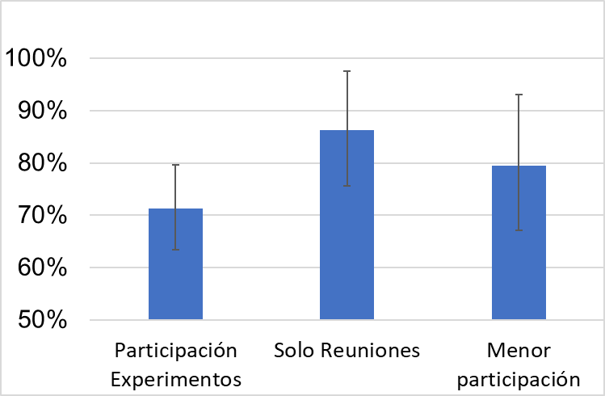
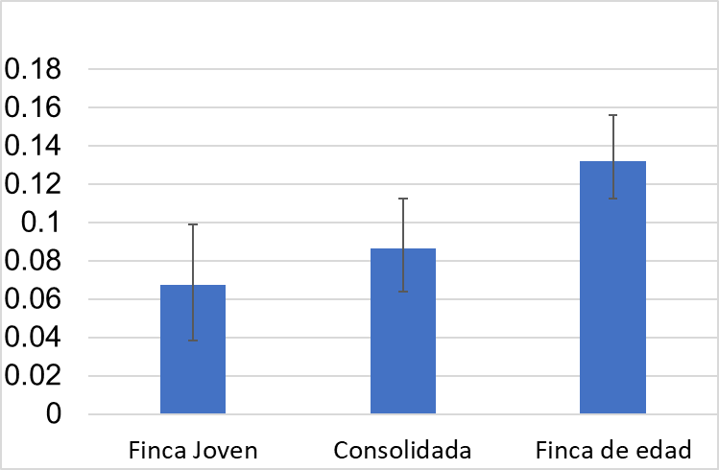
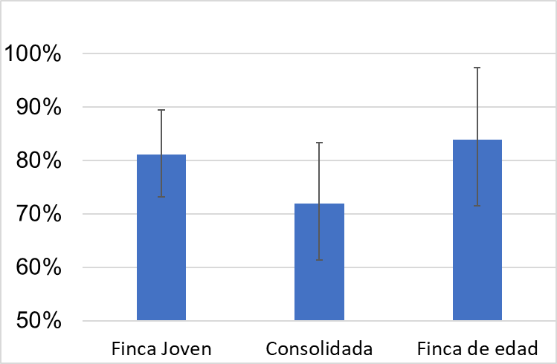
Area total en forrajes
Proporción de los forrajes que son perennes (cobertura, raices permanentes)

Slide 18
Entender diferenciacón entre las familias utilizando la encuesta:
Diferentes grupos de participación en las actividades del Proyecto:
  Los que manejaron experimentos
  Los que participaron en reuniones del Proyecto pero no experimentos
  Los que no participaron en ninguno de estas actividades
Grupos de edad que se entiende como un ‘ciclo de consolidación de la finca’ (la división entre edades se genera tambien para hacer grupos mas parejos)
  Jefe(s) del hogar, <35 años de edad: Jovenes
  Entre 35 y 55 años de edad: consolidadas
  Mayores a 55 años: de edad
De acuerdo con la zona del Proyecto:
  Quilcas, Region Huancayo
  Acobamba, Región Huancavelica
  Ocros, Región Ayacucho

Slide 19
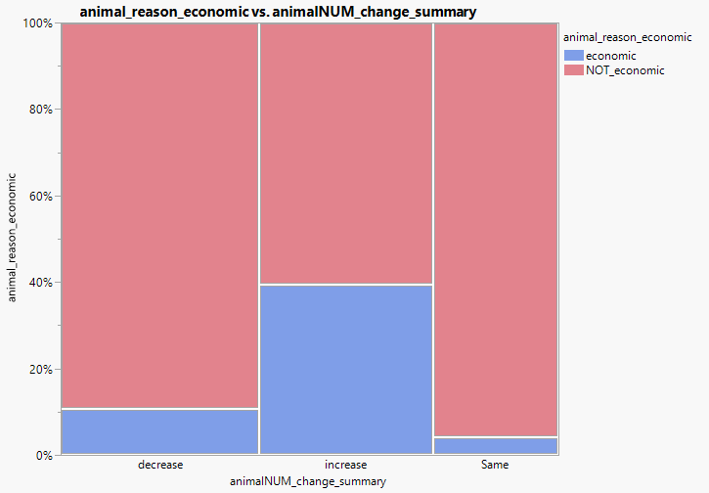
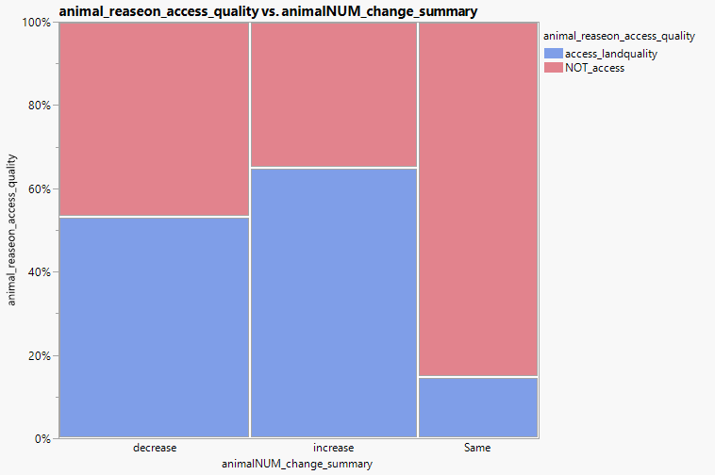
Razones mas communes mencionados por agricultores vinculados a los cambios en tenencia de animales
Aumento de animales parece tener una explicación económica
Calidad y acceso de tierra es un limitante importante.
Razon de cambio: economico (ingresos)
Razon de cambio: acceso y calidad de la tierra
Reducen Aumentan Ningun Cambio
Reducen Aumentan Ningun Cambio

Slide 20
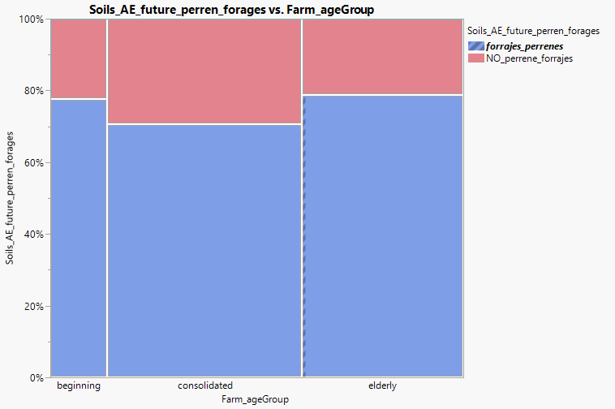
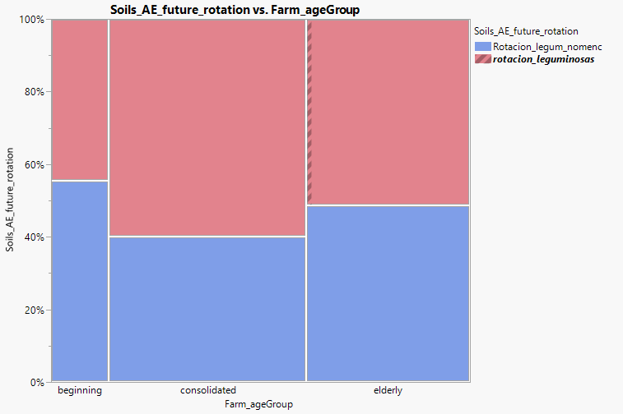
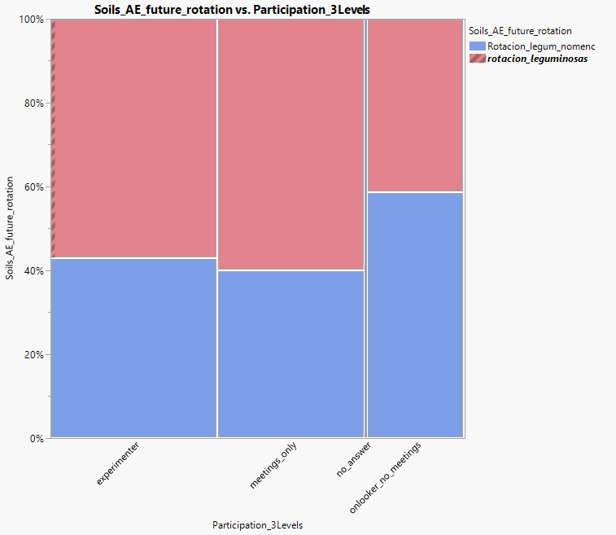
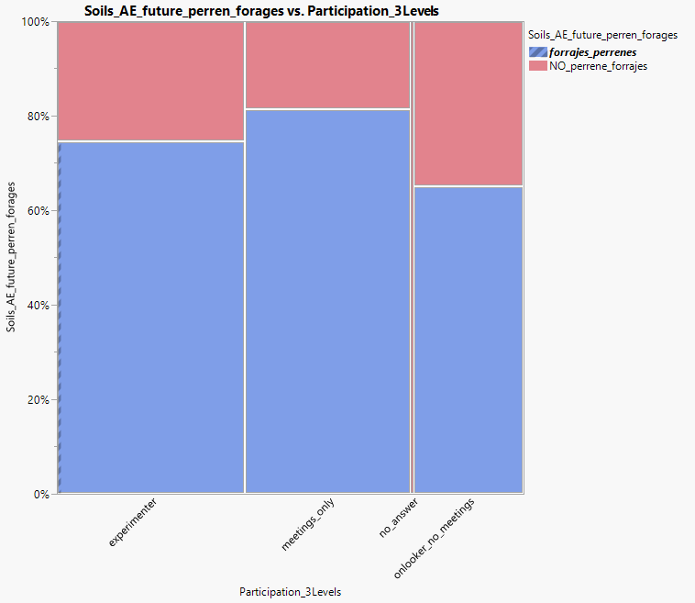

Slide 21
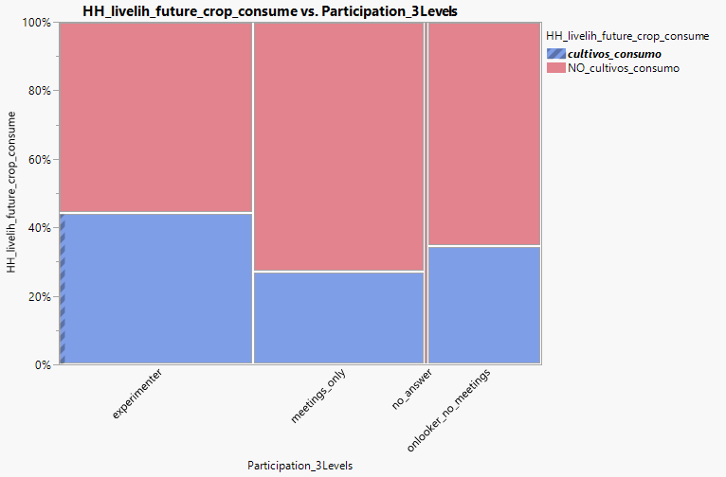
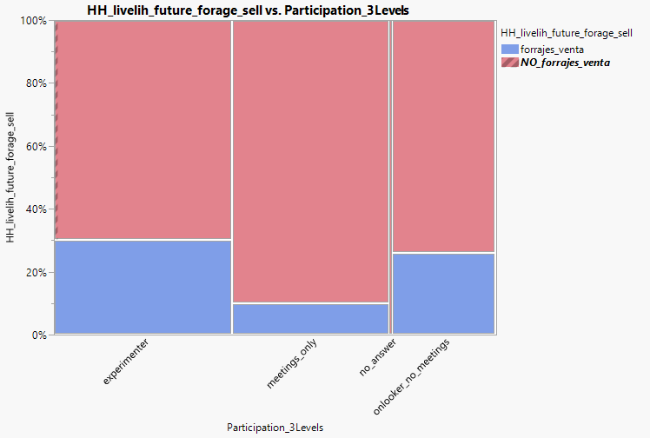
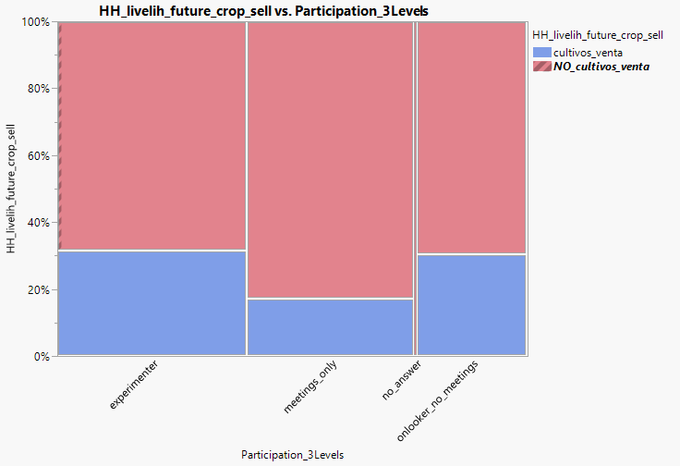
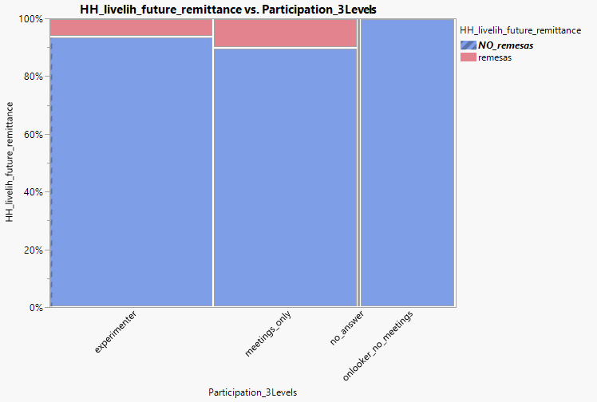

Slide 22


Slide 23
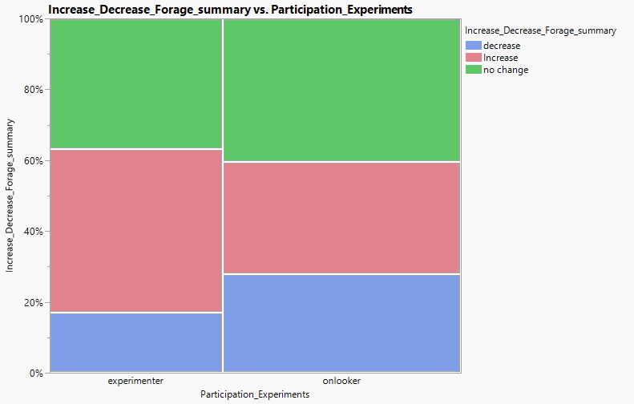
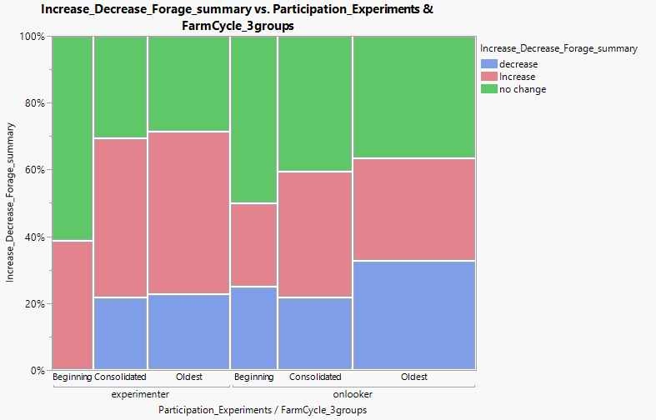
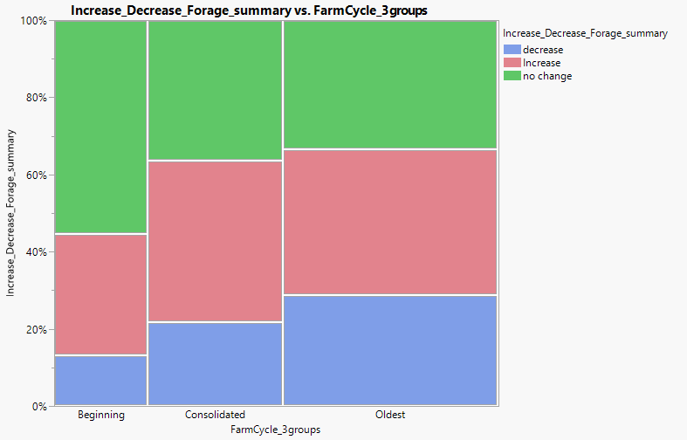

Slide 24
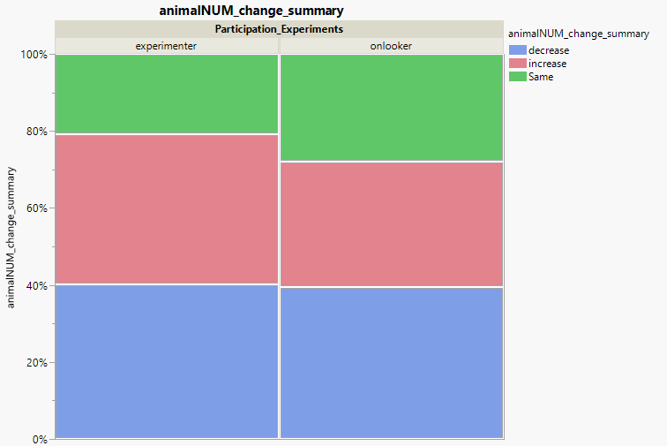
Cambio de area en forrajes, segun grupo de participacion
Cambio en numero de animales, segun grupo de participación
Ningun cambio
Aumentan
Reducen
Participante en experimentos
Otros
Participante en experimentos
Otros

Slide 25
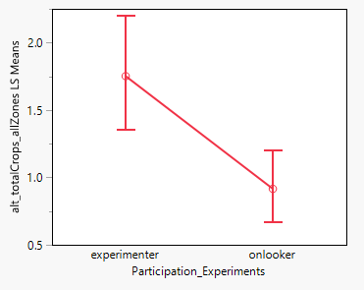
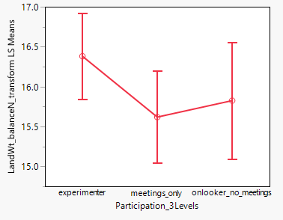
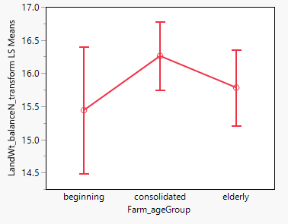
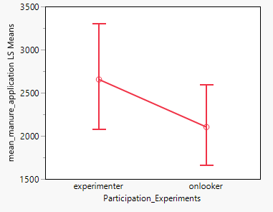
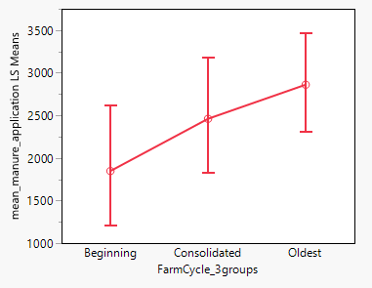
Hectareas en cultivos
Balance de N en todas las zonas (kg/ha/ año)
Participante en experimentos
Otros
Promedio de aplicación estiercol en todas las zonas (kg estiercol/ ha)
Participante en experimentos
Otros
Mas Jovenes
Consolidado
Mayores

Slide 26
Main messages – for expanding
Change in forage practices (explore causality, though)
Economic reasons for livestock increase; and cash flow versus savings in the increase of small animals versus large animals – (again, needs to be explored further)
Difference in legume use – how to expand to other groups?
Look at total forages, % perennial forages, and absolute amt. of perennial forages – covering soil / root biomass – also links to the responses about soil practices – few people said cover the soil but many said perennial forages.
Also: why was it easy for forrajes/descansos to adapt this for our use….?
Are people reinventing the wheel?

Slide 27
